Slide 1
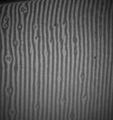
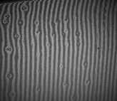
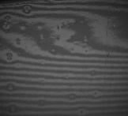
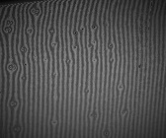

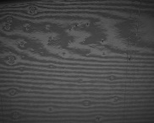



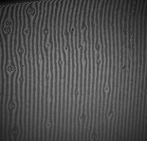
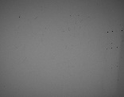
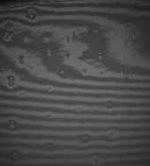
conv
C2f
Depthwise Separable Convolution
conv
Group Convolution
C2f
C2f
C2f
×4
……
conv
C2f
×4
conv
×4
conv
×4
conv
conv
多图像输入
轻量化网络
conv
C2f
conv
Feature Aggregation
Module
CA
CA
CA
CA
轻量化网络结构设计
小尺度检测头设计
多通道注意力机制融合
多流主干网络构建
SA
SA
SA
SA
Feature Maps
特征提取与聚合
FPN/PAN
Smaller-Scale Detector head
Detector 1
Detector 1
Original detection head
Smaller
Detector
Detector
Detector
Detector
小尺度探测头

Slide 2
conv
C2f
conv
C2f
C2f
C2f
×4
conv
C2f
×4
conv
×4
conv
×4
conv
conv
conv
C2f
conv
CA
CA
CA
CA
轻量化网络结构设计
小尺度检测头设计
多通道注意力机制融合
多流主干网络构建
SA
SA
SA
SA
FPN/PAN
Smaller
Detector
Detector
Detector
Detector

Slide 3
conv
C2f
conv
C2f
C2f
C2f
×4
conv
C2f
×4
conv
×4
conv
×4
conv
conv
conv
C2f
conv
3*300*300
64*300*300
CA
CA
CA
CA
SA
SA
SA
SA

Slide 4
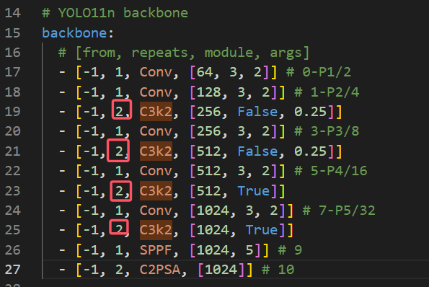
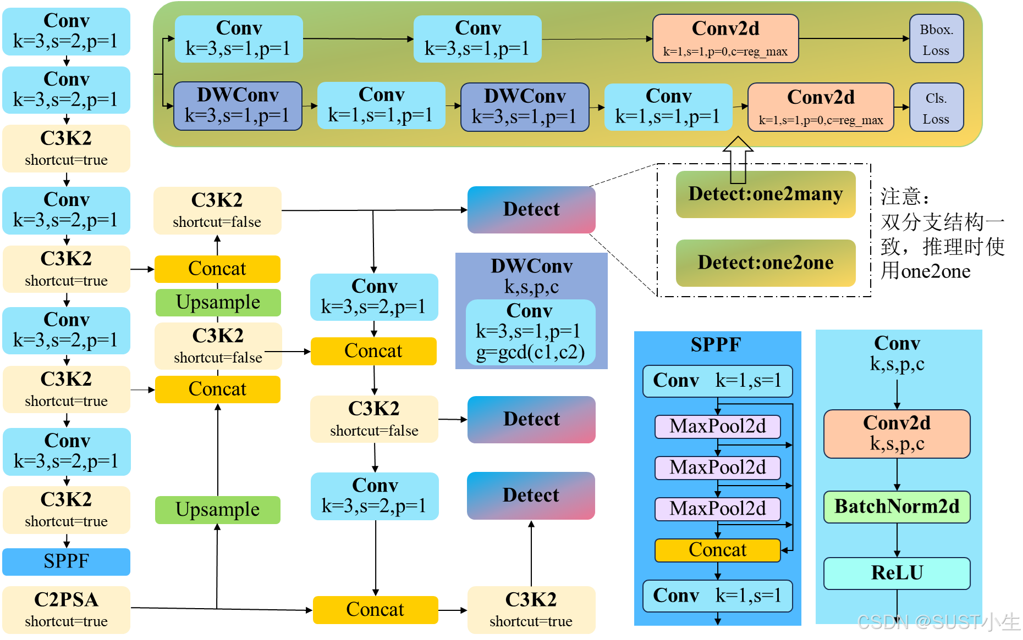
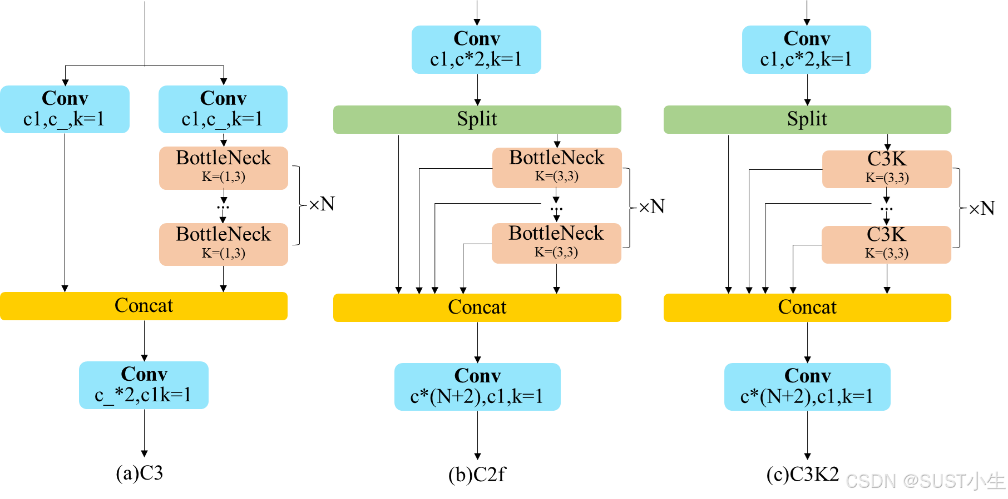

Slide 5
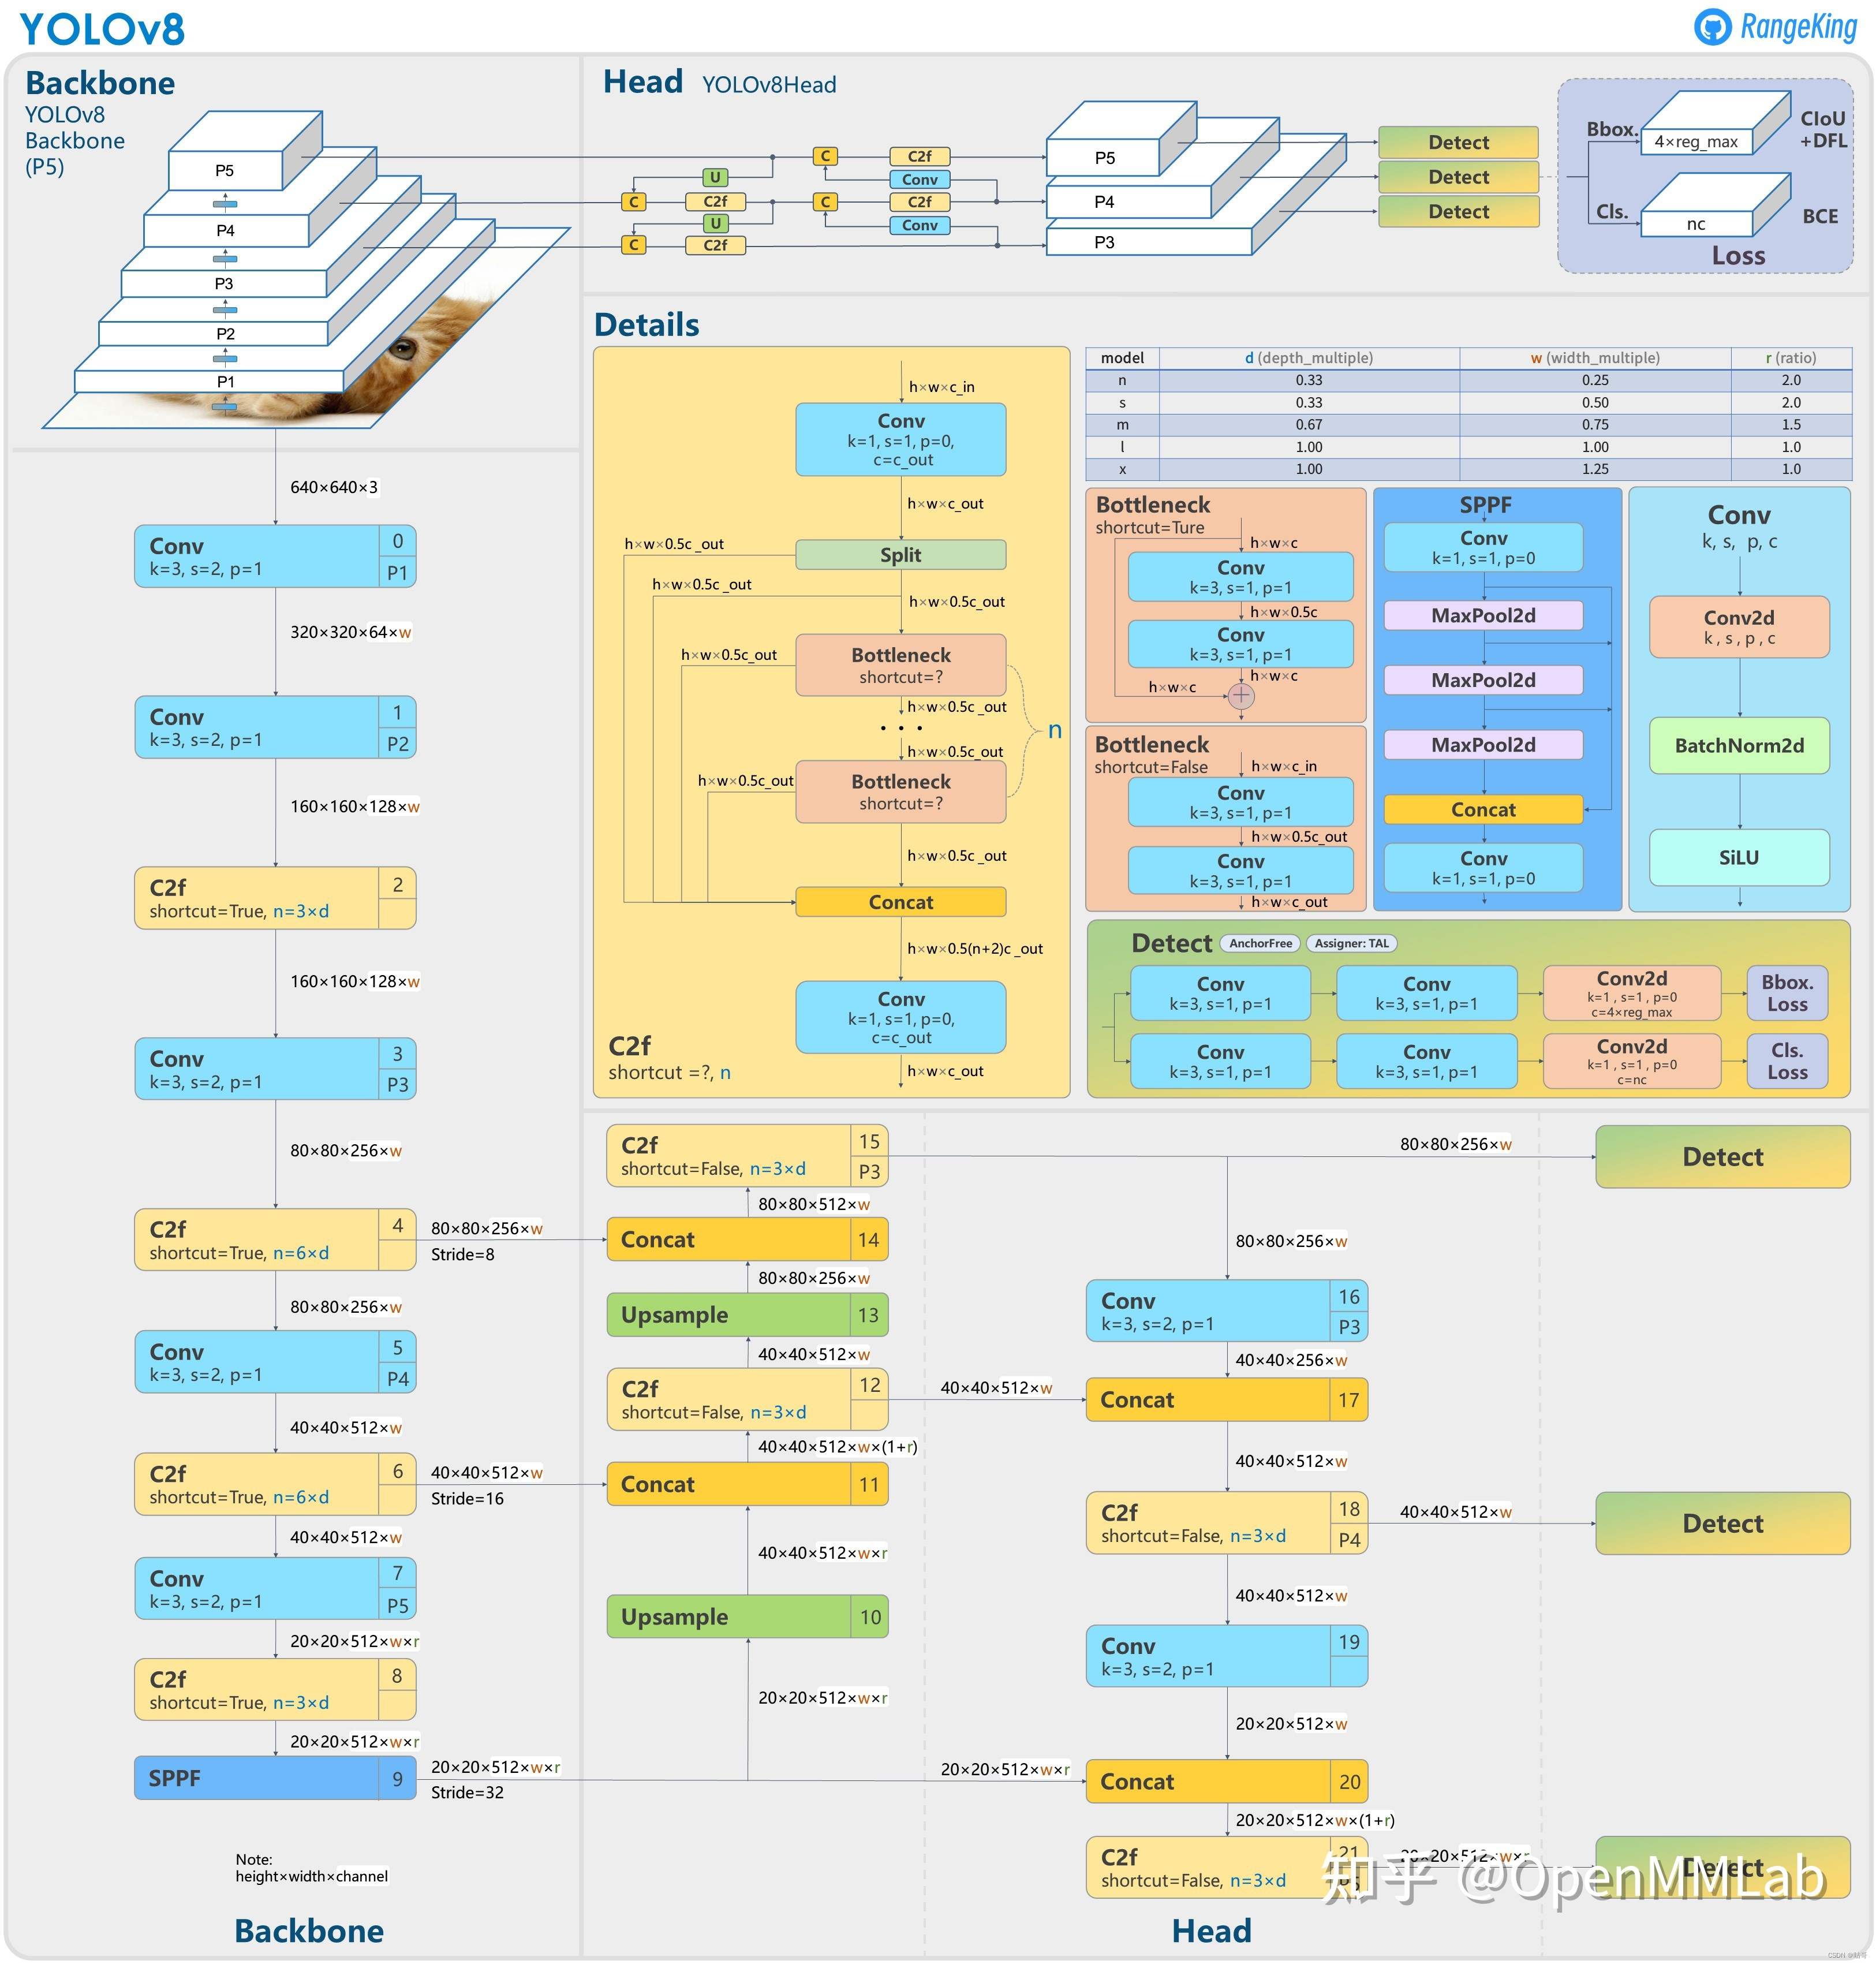

Slide 6
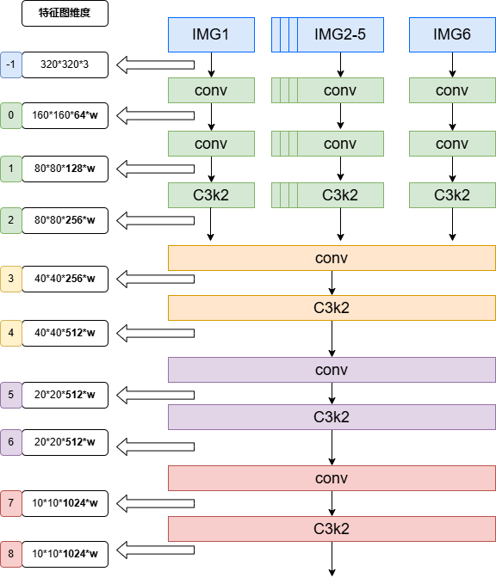

Slide 7
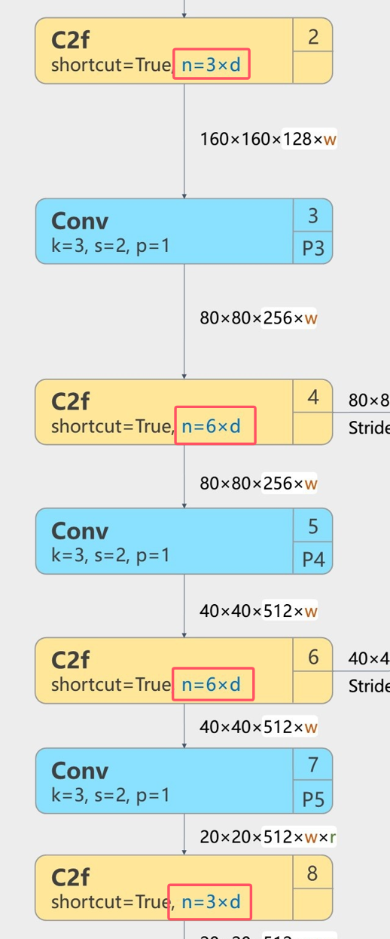
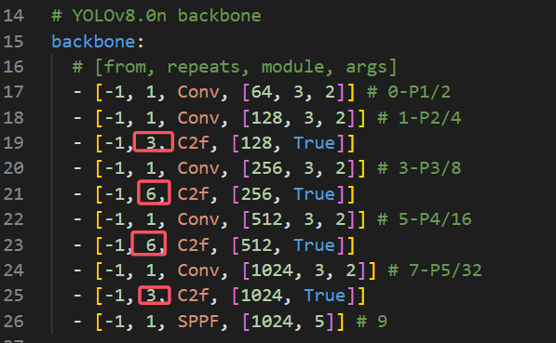

Slide 8
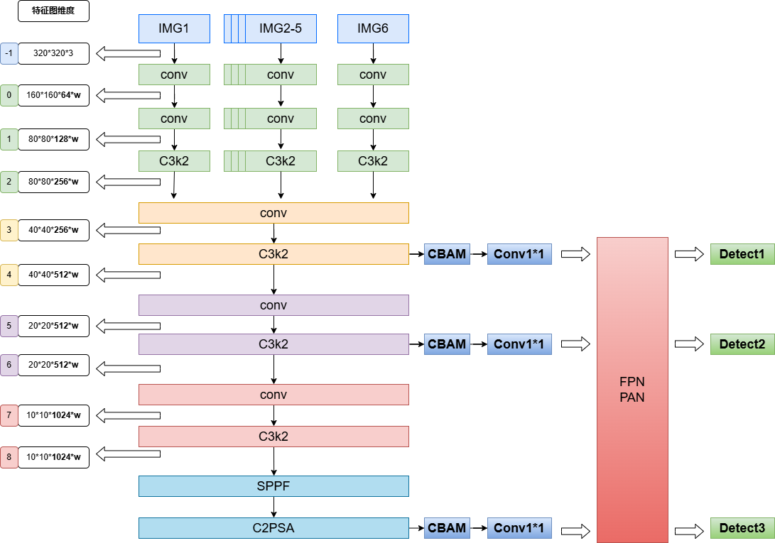
更换通道聚合模块（GAM、Transformer）
减少参数方式：
max操作替换1*1conv
先单独应用CBAM再concat

Slide 9
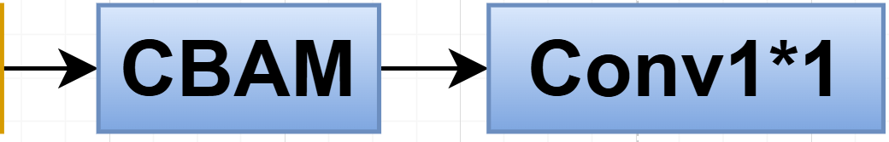
更换通道聚合模块（GAM、Transformer）
减少参数方式：
max操作替换1*1conv
先单独应用CBAM再concat

